Slide 1




Slide 2





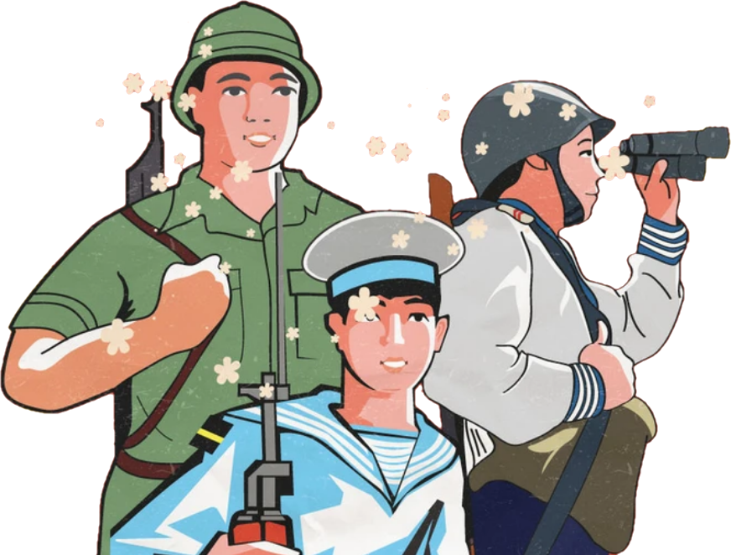

KHỞI ĐỘNG
KHỞI ĐỘNG
KHỞI ĐỘNG

Slide 3
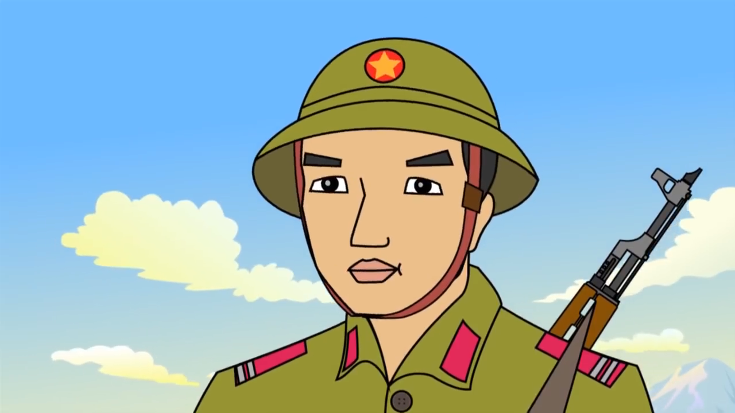

Slide 4

2. Tổng kết hoạt động tuần 13

Slide 5





Các tổ trưởng báo cáo kết quả hoạt động trong tuần của tổ.
Lớp trưởng báo cáo kết quả học tập của lớp trong tuần.

Slide 6


Các em đã chấp hành tốt nội quy của trường, lớp.
(Thầy cô điền tiếp điều cần tuyên dương chung cả lớp ở đây)
(Thầy cô điền tiếp điều cần tuyên dương chung cả lớp ở đây)
(Thầy cô điền tiếp điều cần tuyên dương chung cả lớp ở đây)

Slide 7
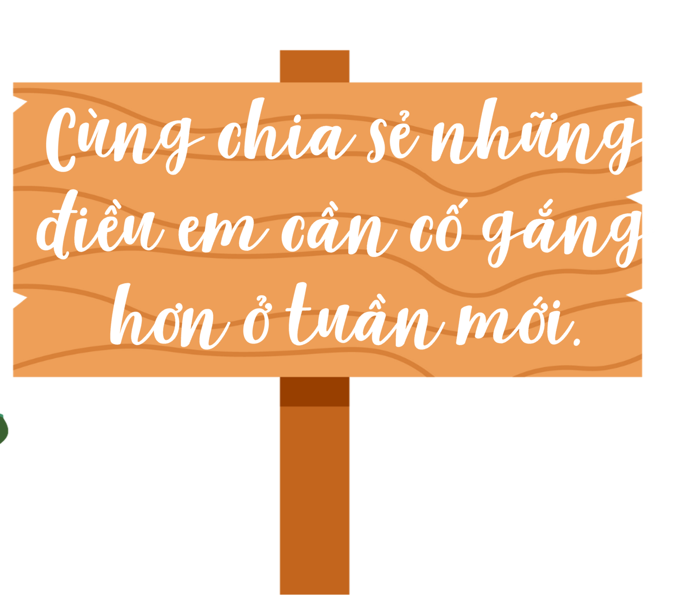


Slide 8

Chăm chỉ đọc sách và chia sẻ với bạn
(Thầy cô điền tiếp điều cần tuyên dương chung cả lớp ở đây)
(Thầy cô điền tiếp điều cần tuyên dương chung cả lớp ở đây)
(Thầy cô điền tiếp điều cần tuyên dương chung cả lớp ở đây)

Slide 9

GÓC
TUYÊN
DƯƠNG

Slide 10
Phương hướng hoạt động tuần 14
(GV điền phương hướng tuần mới của trường mình tại đây)
(GV điền phương hướng tuần mới của trường mình tại đây)
(GV điền phương hướng tuần mới của trường mình tại đây)
(GV điền phương hướng tuần mới của trường mình tại đây)

Slide 11


Sinh hoạt chủ đề

Slide 12
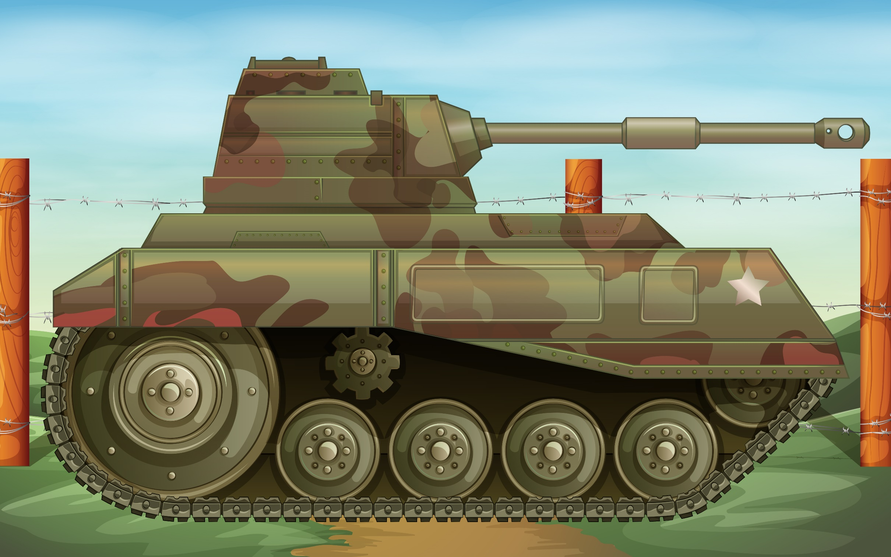

CÙNG CHẾ TẠO XE TĂNG
CÙNG CHẾ TẠO XE TĂNG

Slide 13


Tại Việt Nam trong tháng 4 có ngày nào đặc biệt?
Ngày 21/4
Ngày 30/4
Notes:
GV CLICK VÀO ĐÁP ÁN ĐỂ HIỆN KẾT QUẢ ĐÚNG

Slide 14
Ngày 30 tháng 4 là ngày gì?
Ngày Giải phóng miền Nam
Notes:
GV CLICK VÀO ĐÁP ÁN ĐỂ HIỆN KẾT QUẢ ĐÚNG

Slide 15
Đầu tháng 5 có ngày lễ gì?
Ngày 1/5 - Quốc tế Lao động
Notes:
GV CLICK VÀO ĐÁP ÁN ĐỂ HIỆN KẾT QUẢ ĐÚNG

Slide 16









Slide 17


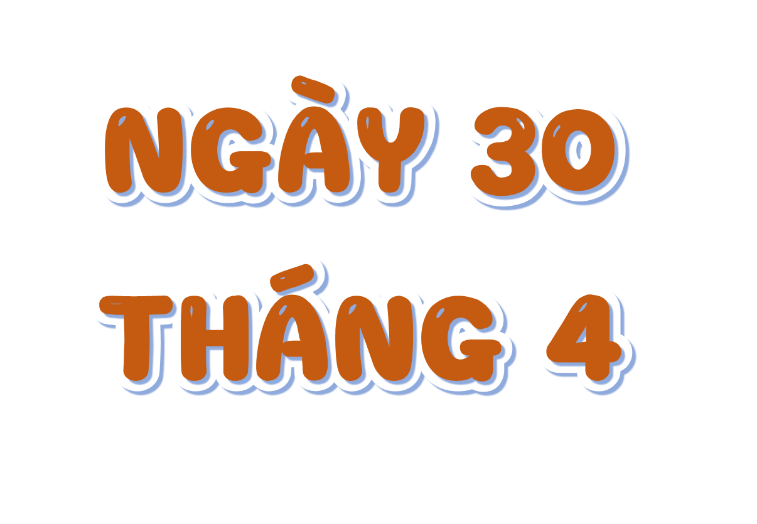
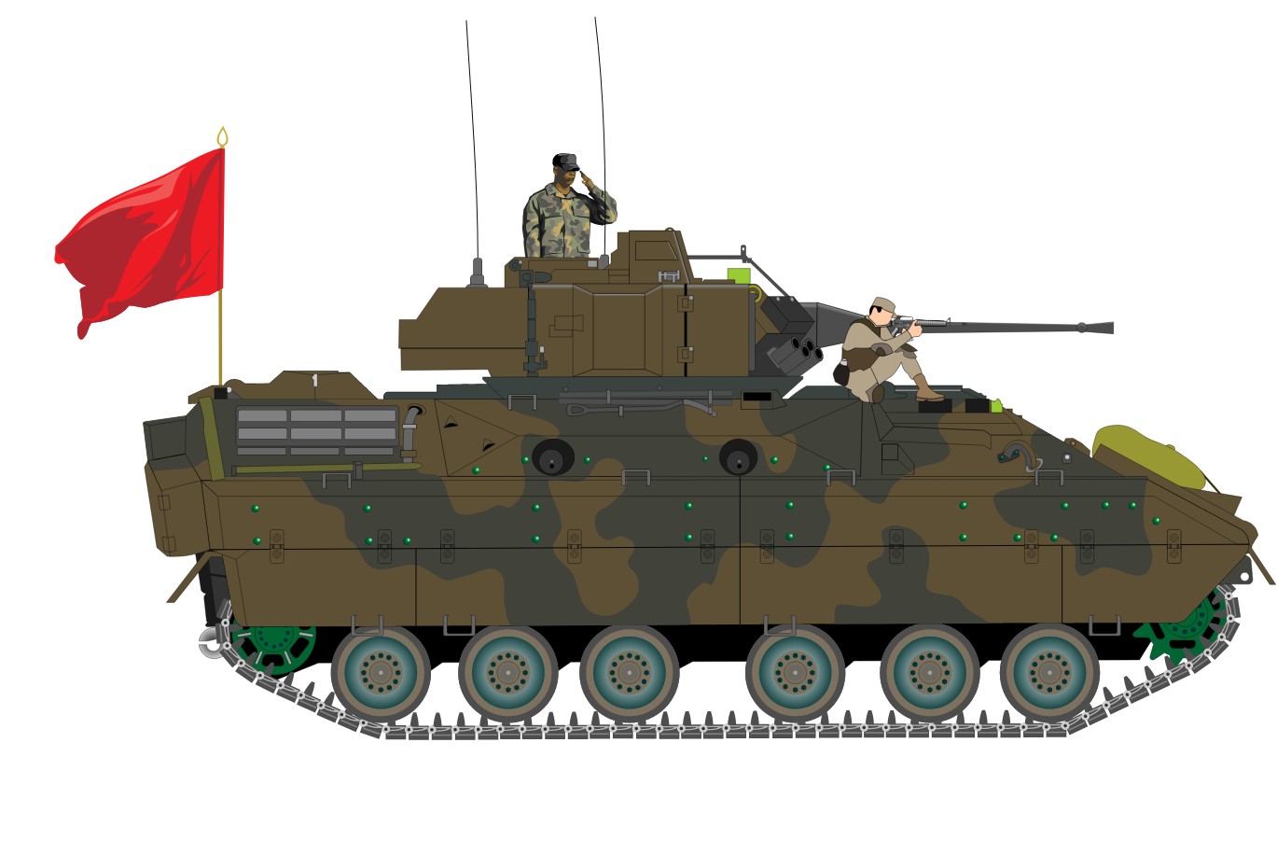

LỊCH SỬ RA ĐỜI VÀ Ý NGHĨA
Ngày Giải phóng miền Nam

Slide 18
Các bạn có cảm nghĩ gì sau khi xem đoạn video trên?

Slide 19
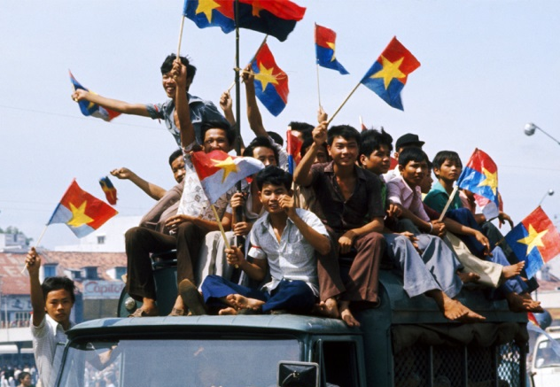
Trong thời điểm này, lá cờ Việt Nam không phải là cờ đỏ sao vàng mà là nửa đỏ nửa xanh dương, các bạn có biết gì về lá cờ này không?

Slide 20
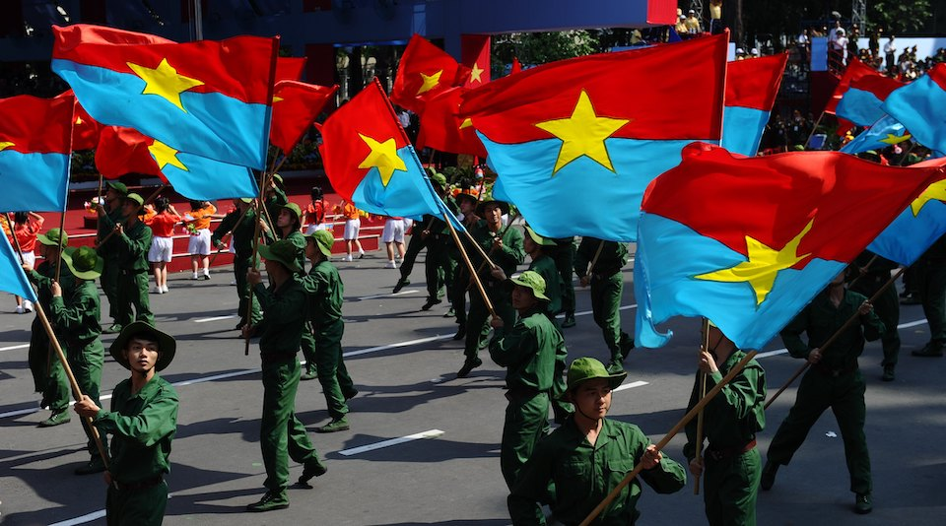
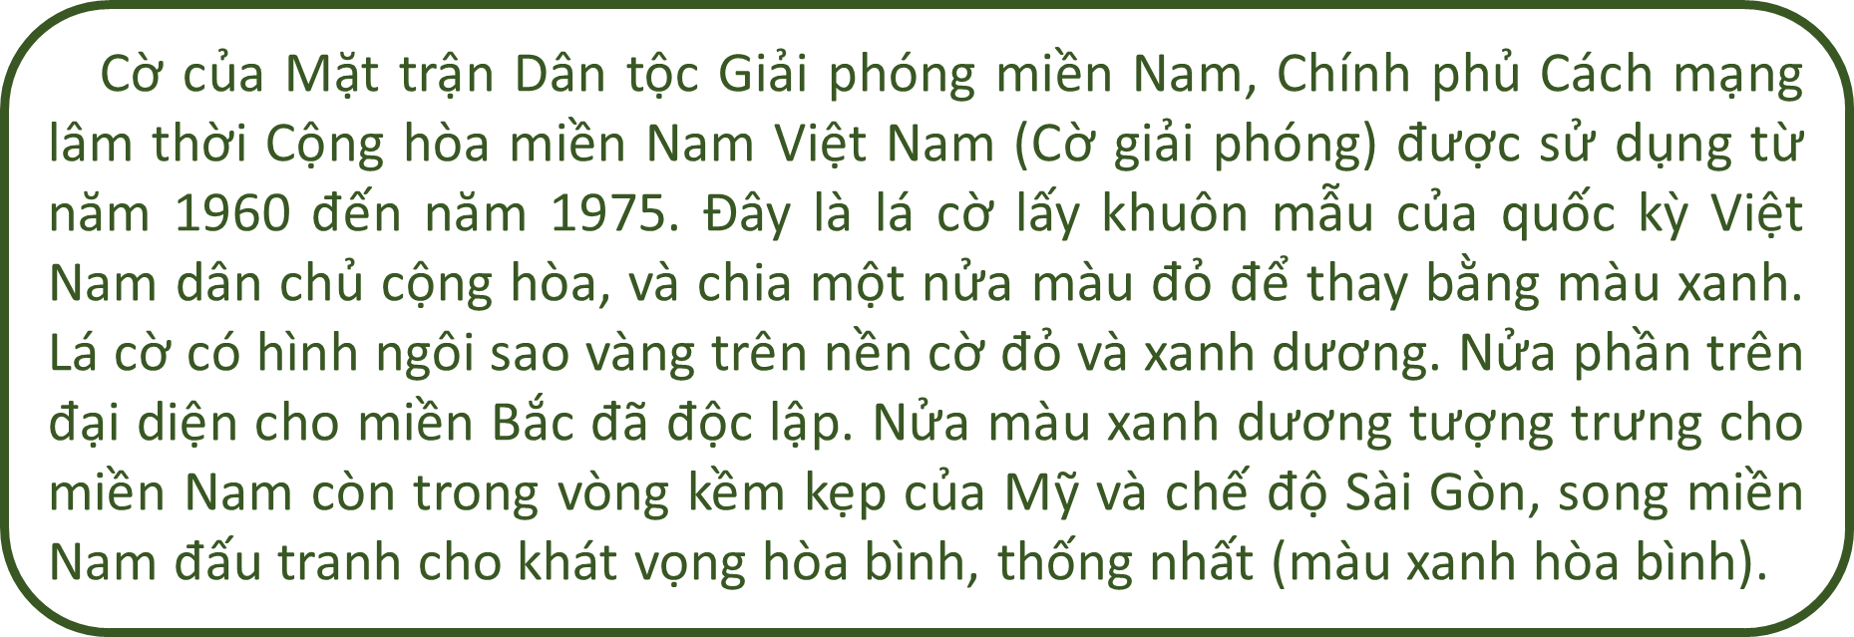

Slide 21
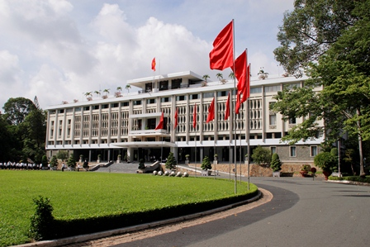
Trong đoạn video trên đã nhắc đến 1 di tích lịch sử hiện vẫn còn tồn tại ở Thành phố Hồ Chí Minh, đó là di tích nào?
Dinh Độc Lập

Slide 22
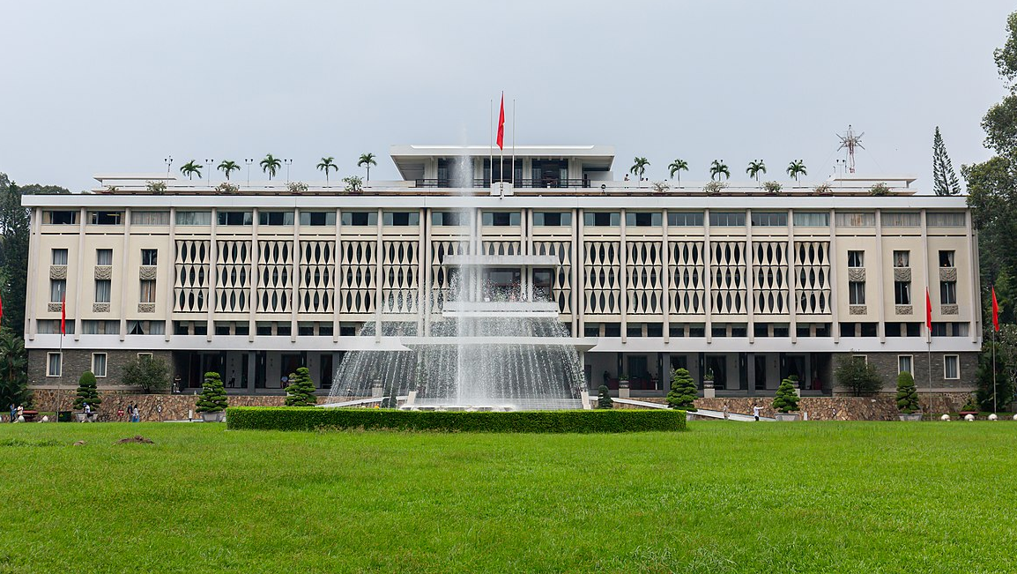

CÙNG CHIA SẺ NHỮNG ĐIỀU BẠN BIẾT VỀ DINH ĐỘC LẬP
CÙNG CHIA SẺ NHỮNG ĐIỀU BẠN BIẾT VỀ DINH ĐỘC LẬP

Slide 23



Slide 24
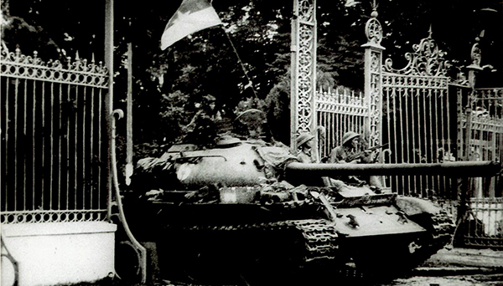


Slide 25


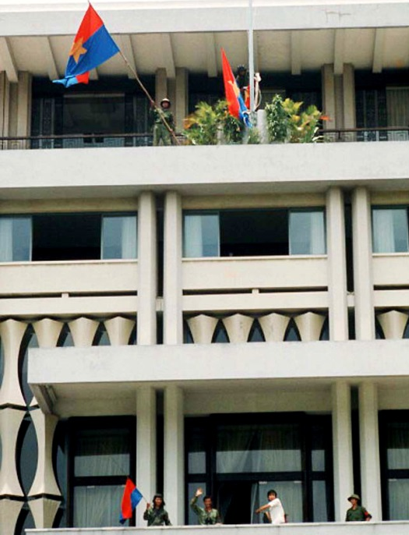




Chiến thắng 30/4 mở trang mới trong sự nghiệp xây dựng và bảo vệ Tổ quốc
Chiến thắng 30/4 mở trang mới trong sự nghiệp xây dựng và bảo vệ Tổ quốc
48 năm qua, chiến thắng 30/4 vẫn nguyên vẹn cảm xúc trong mỗi người dân Việt Nam. Nghĩ về chiến thắng có ý nghĩa lịch sử vô cùng to lớn này, chúng ta mãi mãi ghi nhớ công ơn trời biển của Đảng, của Chủ tịch Hồ Chí Minh và các vị lãnh tụ tiền bối, các anh hùng liệt sỹ.... Điều đó đang tiếp thêm động lực mới cho toàn Đảng, toàn dân, toàn quân ta trong sự nghiệp xây dựng và bảo vệ Tổ quốc, vì mục tiêu dân giàu, nước mạnh, dân chủ, công bằng, văn minh.

Slide 26


LỊCH SỬ RA ĐỜI VÀ Ý NGHĨA
Ngày Quốc tế
Lao động

Slide 27

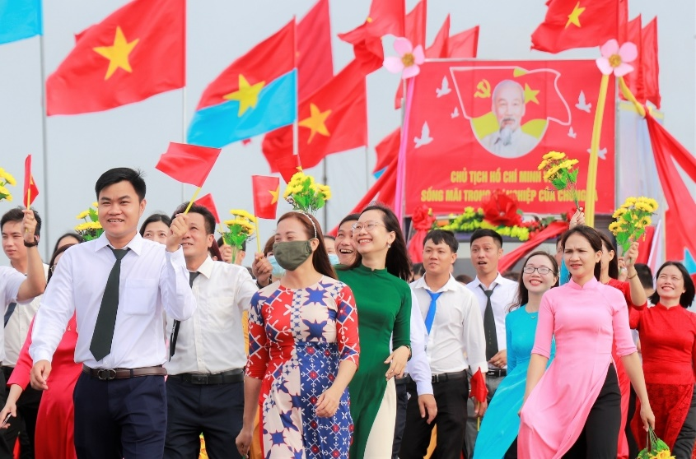
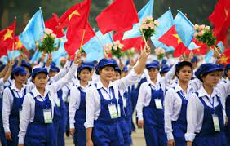
Kể từ sau năm 1975, kỷ niệm ngày Quốc tế Lao động 01/5 ở Việt Nam ngày càng có ý nghĩa khi toàn Đảng, toàn dân, toàn quân ta kỷ niệm ngày Chiến thắng 30/4. Đây là dịp giai cấp công nhân và nhân dân lao động cả nước ôn lại truyền thống đấu tranh chống ngoại xâm; sôi nổi hưởng ứng các phong trào thi đua yêu nước để bày tỏ lòng tưởng nhớ, biết ơn sâu sắc với Chủ tịch Hồ Chí Minh - lãnh tụ vĩ đại của dân tộc ta. Người đã có công lao rất to lớn giúp nhân dân ta ý thức được ý nghĩa lịch sử và tác động của việc kỷ niệm ngày Quốc tế Lao động 01/5, từ đó càng thêm quyết tâm đi theo con đường cách mạng do Đảng và Bác kính yêu đã lựa chọn, xây dựng và bảo vệ vững chắc Tổ quốc Việt Nam xã hội chủ nghĩa.

Slide 28
NHỮNG HOẠT ĐỘNG Ý NGHĨA
NHỮNG HOẠT ĐỘNG Ý NGHĨA

Slide 29
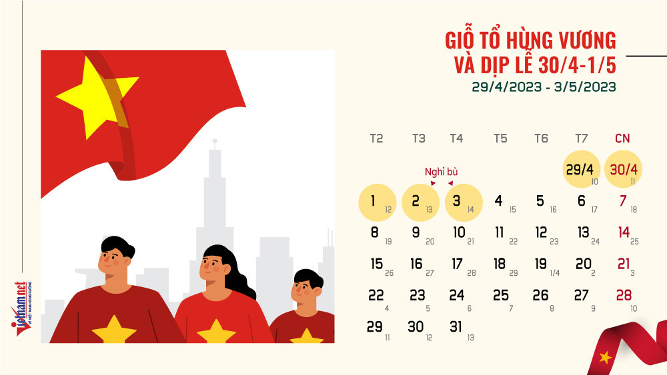
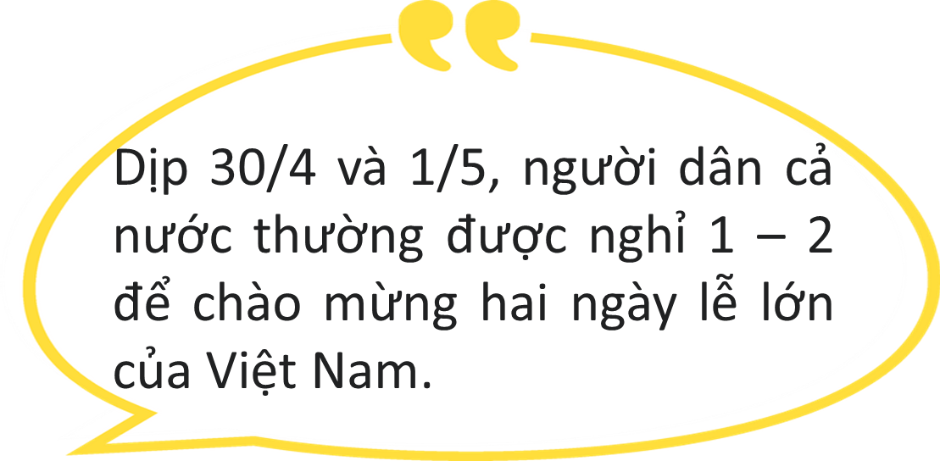


Slide 30
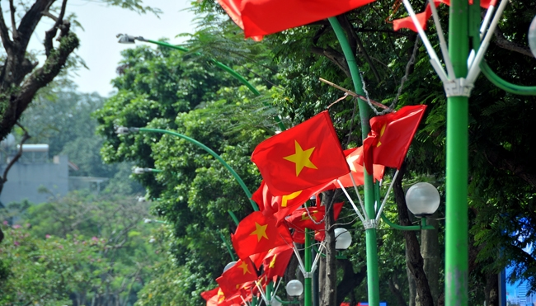
Vào dịp này, người người, nhà nhà trên khắp cả nước sẽ treo cờ trước cửa nhà để kỷ niệm ngày vui của dân tộc.

Slide 31
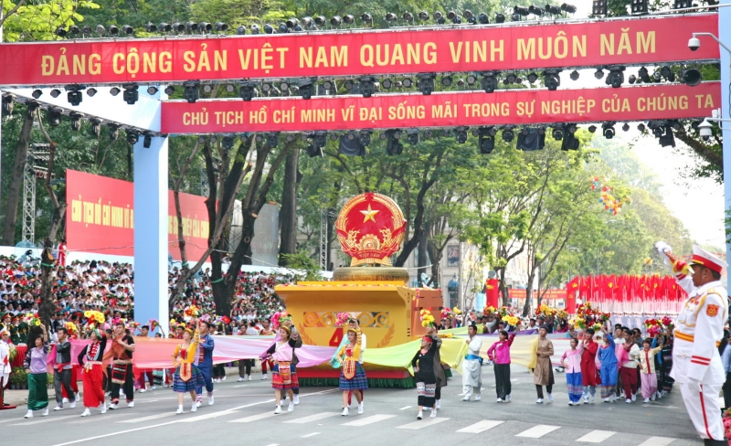
Tổ chức gặp gỡ, diễu hành chào mừng kỷ niệm ngày 30/4 và 1/5 là hoạt động phổ biến nhất được tổ chức rộng khắp các tỉnh trên địa bàn cả nước nói chung và từng địa phương nói riêng.

Slide 32
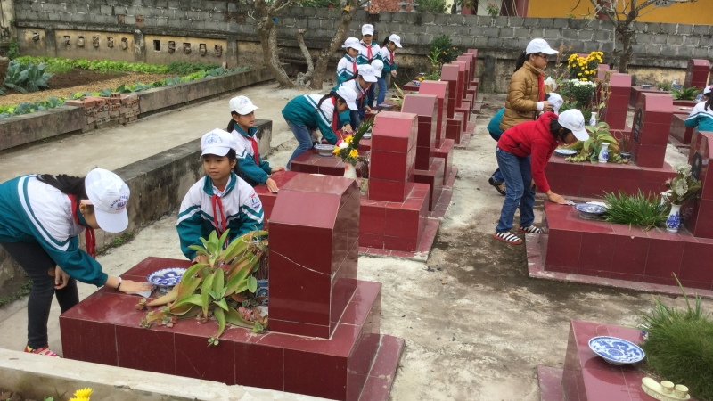
Tổ chức viếng thăm nghĩa trang liệt sỹ để tưởng nhớ đối với những người có công với đất nước, những chiến sỹ bộ đội Cụ Hồ các anh đã sẵn sàng chiến đấu hy sinh vì hòa bình của dân tộc.

Slide 33
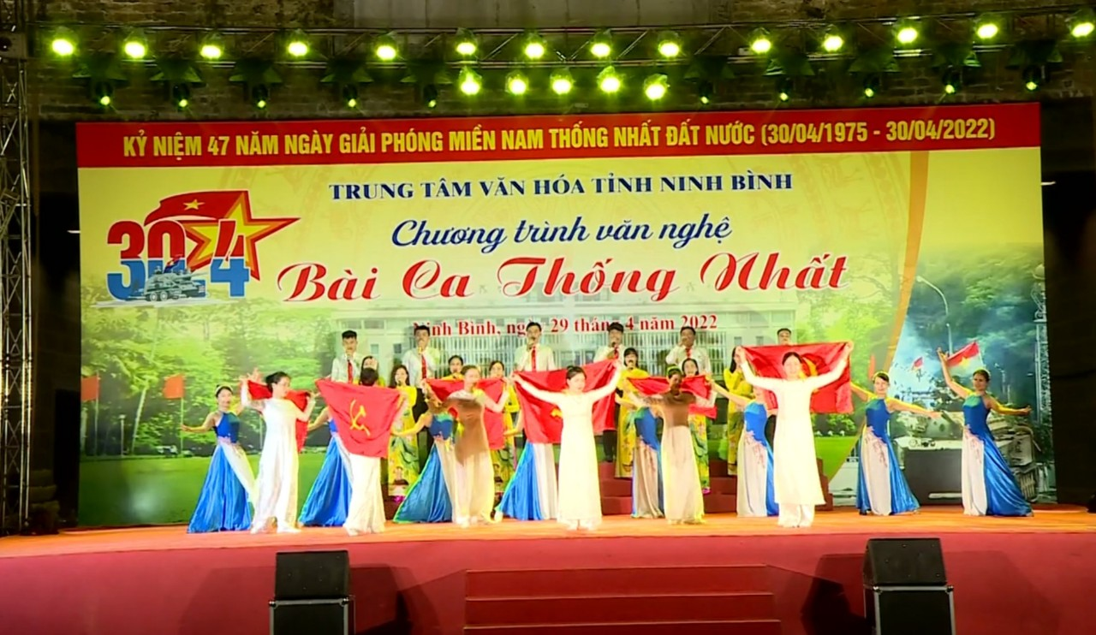
Các hoạt động văn nghệ được coi như món ăn tinh thần mang lại những cung bậc của cảm xúc, hướng tới kỷ niệm ngày giải phòng miền Nam thống nhất đất nước 30/4 đồng thời chào mừng ngày Quốc tế lao động 1/5, nhiều địa phương đã tổ chức các hoạt động giao lưu văn nghệ.

Slide 34
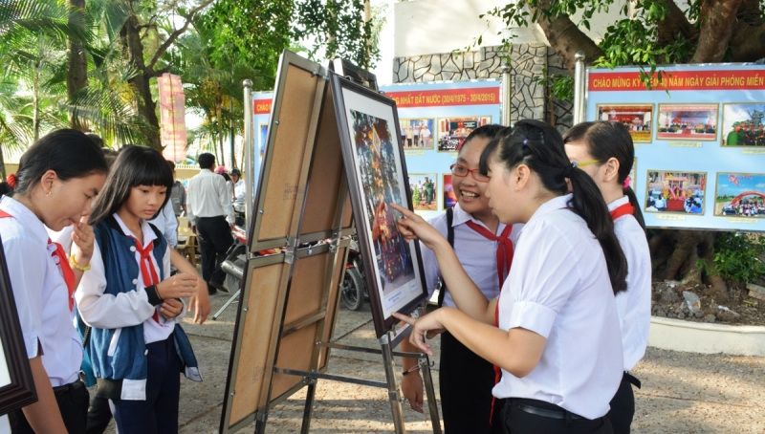
Tổ chức chương trình triển lãm tranh ảnh kỷ niệm ngày giải phóng đất nước là một trong những hoạt động thiết thực góp phần tưởng nhớ lại những hình ảnh mà đất nước ta đã phải trải qua những tháng năm khốc liệt, gian lao trong lịch sử dân tộc.

Slide 35
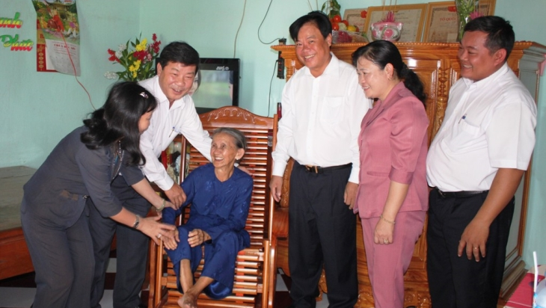
Thăm hỏi các gia đình chính sách để động viên các gia đình thươang binh liệt sỹ, cảm ơn những đóng góp, những mất mát và hy sinh của các đồng chí để giành được độc lập tự do cho quê hương.

Slide 36


Đâu là câu nói nổi tiếng
của Đại tướng Võ Nguyên Giáp
A. “Các vua Hùng đã có công dựng nước, Bác cháu ta phải cùng nhau giữ lấy nước"
B. "Trẻ em như búp trên cành; biết ăn ngủ, biết học hành là ngoan"
C. “Thần tốc, thần tốc hơn nữa, táo bạo, táo bạo hơn nữa, tranh thủ từng phút, từng giờ, xốc tới mặt trận, giải phóng miền Nam. Quyết chiến và toàn thắng. Truyền đạt tức khắc đến đảng viên, chiến sĩ” được coi là “kim chỉ nam”
Notes:
GV CLICK CHUỘT VÀO KHUNG ĐÁP ÁN → XUẤT HIỆN KẾT QUẢ ĐÚNG/SAI

Slide 37
Sự kiện xe tăng tiến vào ghi dấu kết thúc cuộc chiến tranh thống nhất đất nước được diễn ra ở đâu?
A. Quảng trường Ba Đình
B. Dinh Độc Lập
C. Bến cảng
Nhà rồng
D. Quảng trường Nhà hát Lớn
Notes:
GV CLICK CHUỘT VÀO KHUNG ĐÁP ÁN → XUẤT HIỆN KẾT QUẢ ĐÚNG/SAI

Slide 38
Phong trào bãi công lần đầu tiên được diễn ra tại đâu?
A. TP HCM
B. Hà Nội
C. Chicago
D. Tokyo
Notes:
GV CLICK CHUỘT VÀO KHUNG ĐÁP ÁN → XUẤT HIỆN KẾT QUẢ ĐÚNG/SAI

Slide 39
Ngày Quốc tế Lao động đầu tiên ở Việt Nam là ngày?
A. 1/5/1930
B. 1/5/1931
C. 1/5/1932
D. 1/5/1933
Notes:
GV CLICK CHUỘT VÀO KHUNG ĐÁP ÁN → XUẤT HIỆN KẾT QUẢ ĐÚNG/SAI

